Slide 1
XD音乐项目任务展示
我们将“乐韵音乐”改成了“XD音乐”
2024/6/3

Slide 2
项目分工名单
第十组
姓名 | 分工
王书贤 | 数据库设计、后端代码实现
李董俭 | 前端界面实现、汇报工作
文柏扬 | 前端界面实现、汇报工作
杨廷玉 | 后端代码实现、汇报工作
林伟磊 | 应用接口、性能、安全测试
李晋爽 | 文档，ppt内容总结
董文豪 | 文档工作
段磊军 | ppt修改，汇报工作

Slide 3
01.
Web项目主要功能介绍
目录
02.
Web应用测试
03.
Web应用运维
CONTENTS
04.
Web应用性能和可用性分析
05.
Web应用安全性分析

Slide 4
01
Web项目主要功能介绍

Slide 5
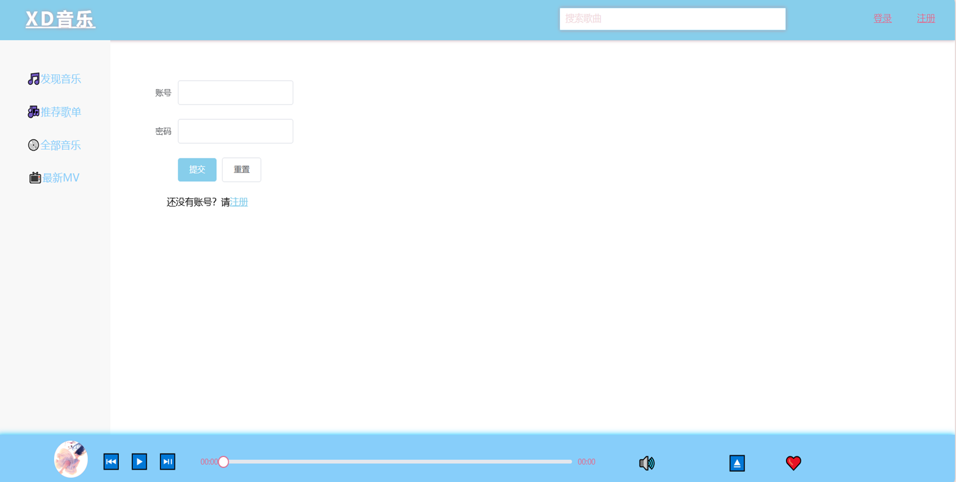
Task7
该项目主要实现了 发现音乐、歌单创建与推荐、全部音乐、歌曲播放、歌曲评论、MV播放等等功能

Slide 6

Task7
界面展示
登录界面

Slide 7
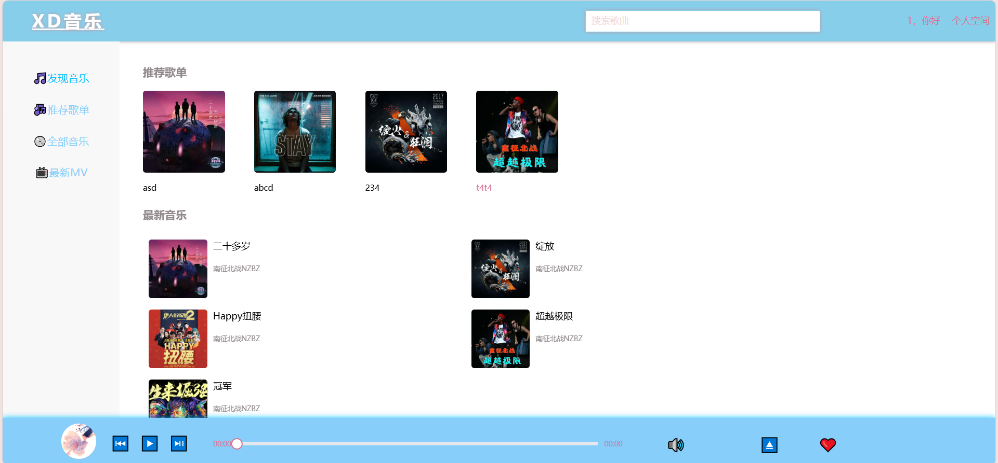
Task7
初始页面

Slide 8
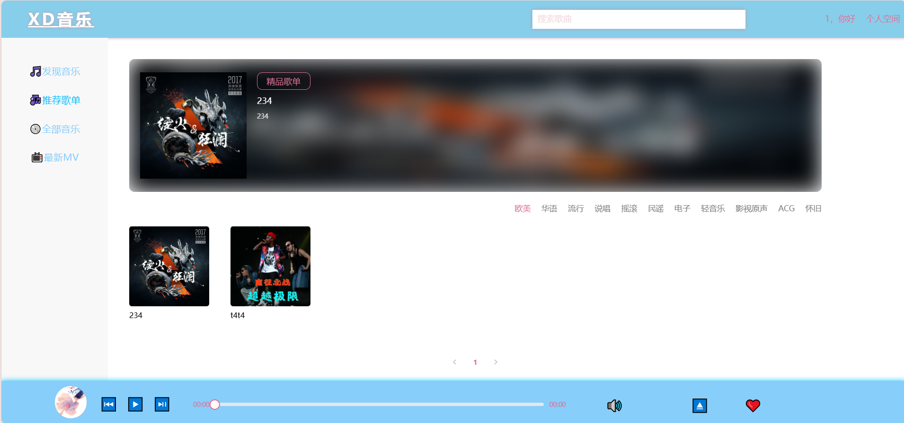
Task7
推荐歌单

Slide 9
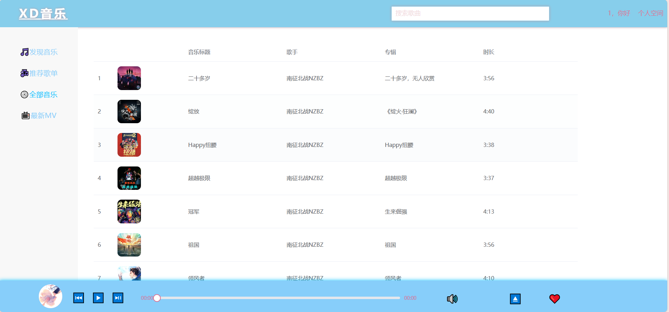
Task7
全部歌曲页面

Slide 10
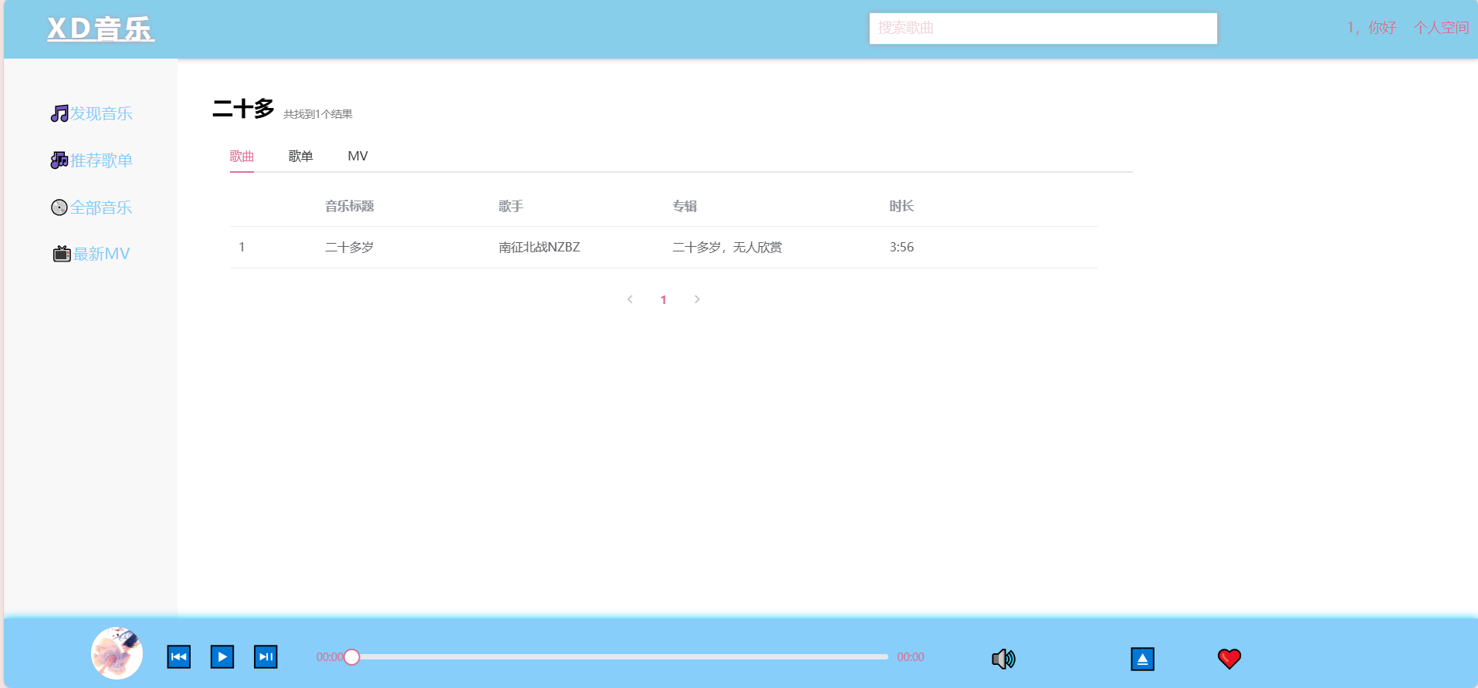
Task7
搜索功能

Slide 11
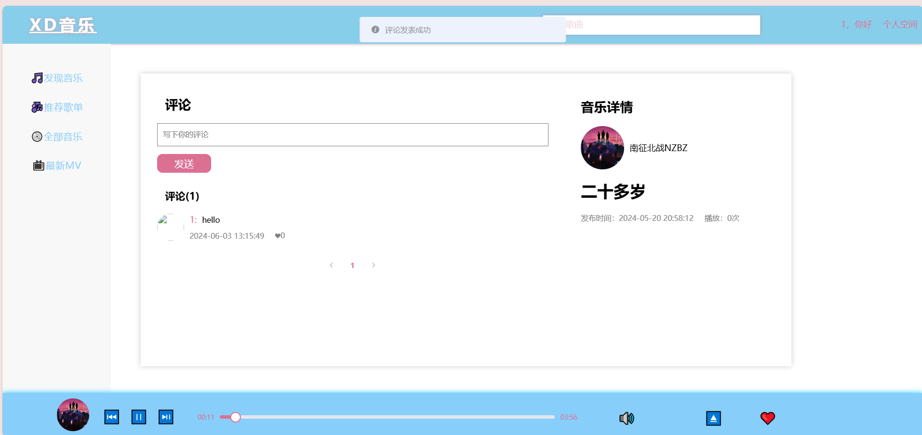
Task7
评论界面

Slide 12
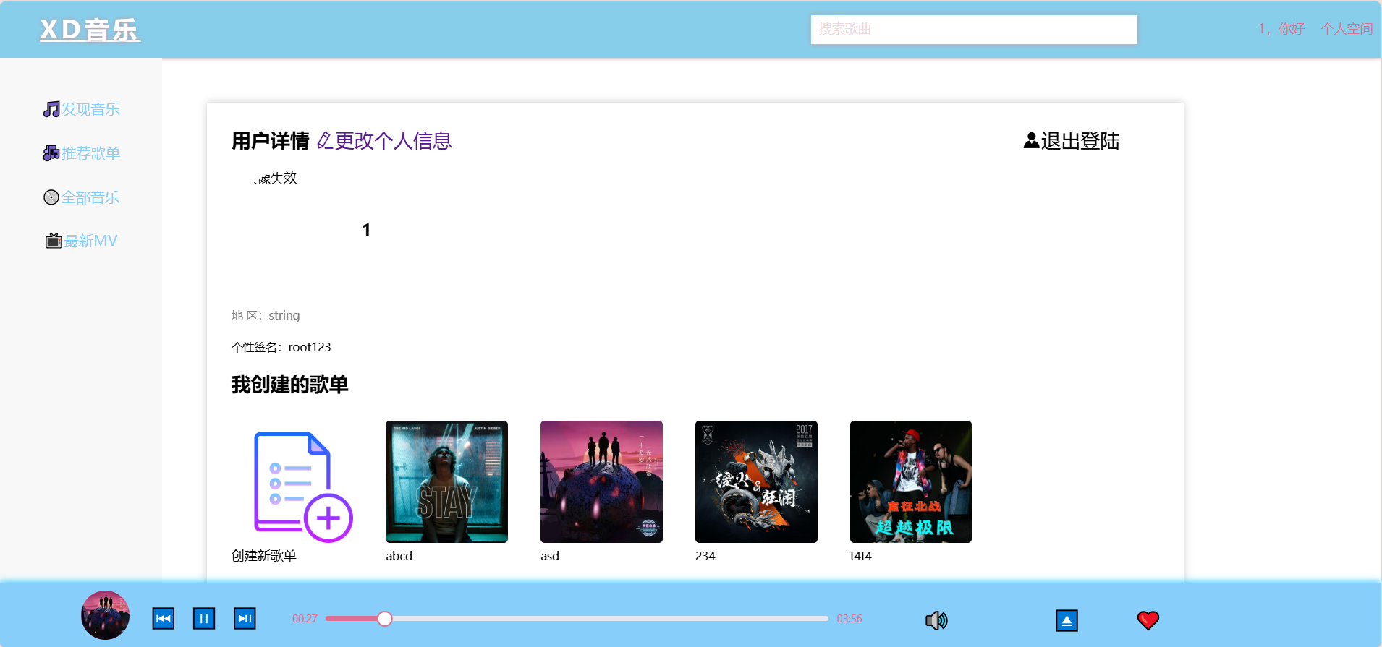
Task7
用户界面

Slide 13
02
Web应用测试

Slide 14
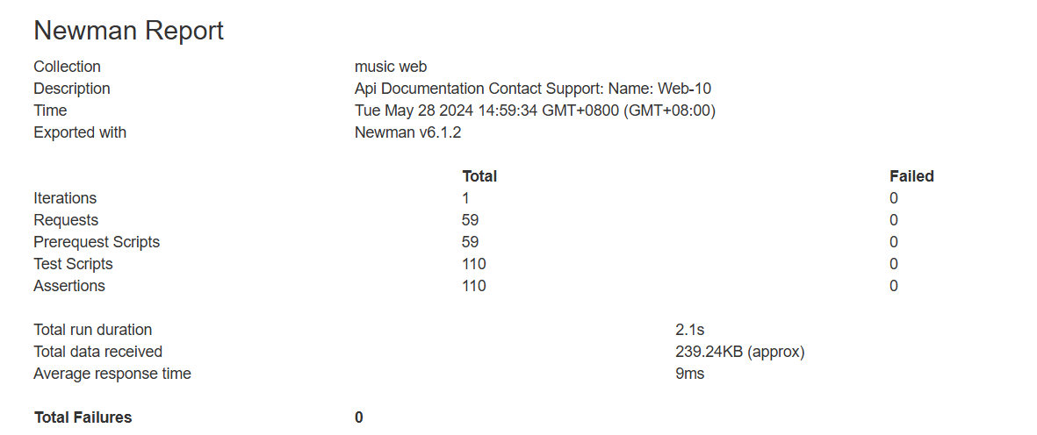
Task8
Web应用接口测试
POSTMAN生成报告摘要

Slide 15
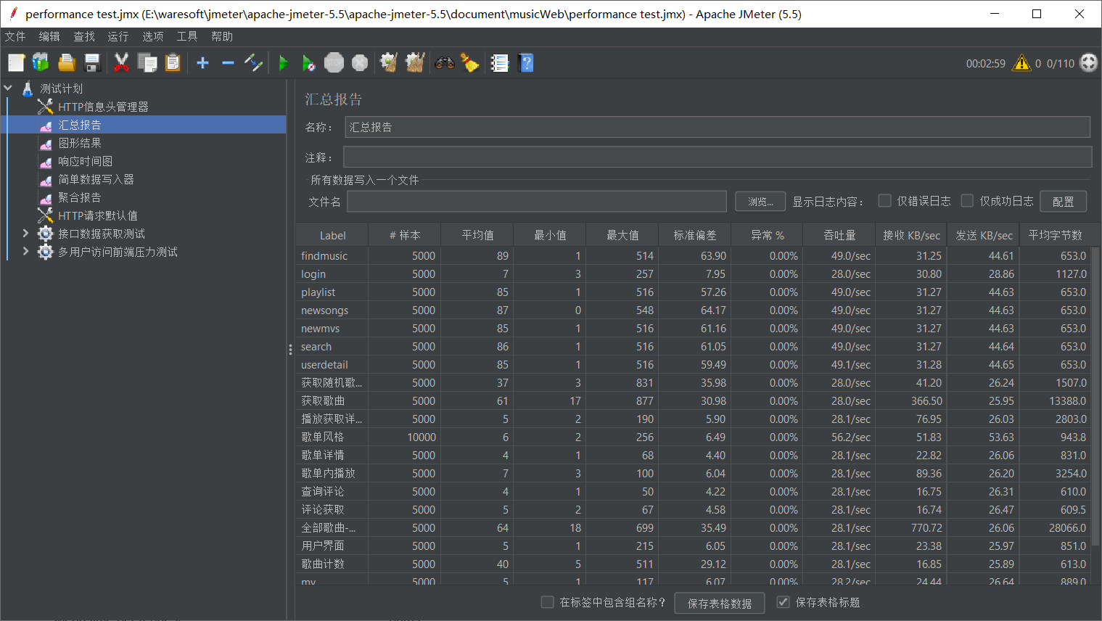
Task8
性能测试
策略：使用JMETER线程组大量访问网页相关功能，模拟压力测试
JMETER

Slide 16
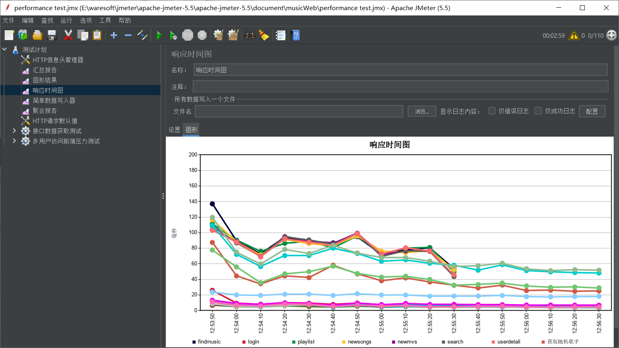
Task8
JMETER
响应时间图

Slide 17
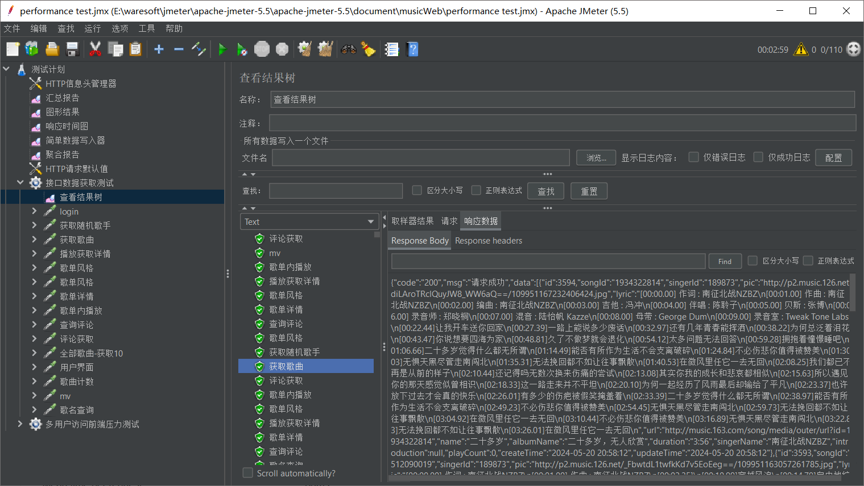
Task8
JMETER
查看结果树

Slide 18
03
Web应用运维

Slide 19
Task9
SEO策略分析
策略1：优化关键词和内容
1.关键词研究：使用工具如Google Keyword Planner，找到与音乐播放器相关的高搜索量、低竞争度的关键词，如“在线音乐播放器”
2.内容优化：将关键词自然地整合到网页的标题、描述、H1标签、文章内容、Alt标签等位置。
原因：关键词优化和高质量内容创建是SEO的基础，能够显著提升网站在搜索引擎结果页（SERP）中的排名，增加有机流量。同时，高质量的内容能增加用户的停留时间和页面访问深度，降低跳出率。
策略2：优化网站速度和用户体验
1.启用缓存和CDN：配置浏览器缓存和使用内容分发网络（CDN），如Cloudflare，加速网站加载速度。
2.优化代码和减少HTTP请求：通过合并和压缩CSS和JS文件，减少HTTP请求次数，使用异步加载和延迟加载脚本。
原因：网站速度和用户体验是搜索引擎排名的重要因素。Google的Core Web Vitals强调了加载速度、交互性和视觉稳定性的重要性。优化网站速度不仅能提高SEO排名，还能提升用户满意度，增加用户的留存率和转换率。

Slide 20
04
Web应用性能和可用性分析

Slide 21
Task11
性能
策略1：Redis缓存
将用户信息、歌曲信息和歌单信息等频繁访问的数据缓存到Redis中。通过Spring Boot的Redis支持，减少对数据库的直接访问。例如，用户登录后的信息和常用的歌单数据可以缓存到Redis中，减少数据库查询。
策略2：优化数据库
查询优化：避免使用低效查询，优化复杂查询。例如，通过分析MyBatisPlus的SQL日志，优化复杂的多表关联查询，将其拆分为更高效的单表查询。

Slide 22
Task11
可用性
易学性和易记性 简洁清晰的界面：设计简洁直观的用户界面，使用一致的布局和设计语言，帮助用户快速上手并记住各功能位置，引导用户完成基本操作，如搜索歌曲、播放音乐和创建歌单。
有效性
精准推荐：基于用户的听歌历史和偏好，推荐相关的歌曲和歌单，提高用户找到所需内容的准确度。
高效的数据查询：优化数据库查询，提高数据检索的速度和准确性，确保用户能够快速获取到正确的信息。
效率
高效的算法和数据结构：选择合适的算法和数据结构，优化数据查询和处理效率。
高效的业务逻辑：简化业务逻辑，避免冗余代码和重复计算，提升后台处理速度。
容错度
统一异常处理：在后端统一处理异常情况，返回友好的错误信息给前端，帮助用户理解错误原因。
数据验证和校验：在后端对用户输入的数据进行严格验证和校验，防止非法数据导致系统错误。防止SQL注入等安全问题。
用户满意度
稳定性和可靠性：通过性能测试和安全测试等，确保系统的稳定性和可靠性，减少系统崩溃和故障，提高用户信任度。
一致性和美观性：保持界面的一致性和美观性，使用符合用户期望的设计元素，使用蓝色主题提高用户视觉和操作体验。

Slide 23
05
Web应用安全性分析

Slide 24
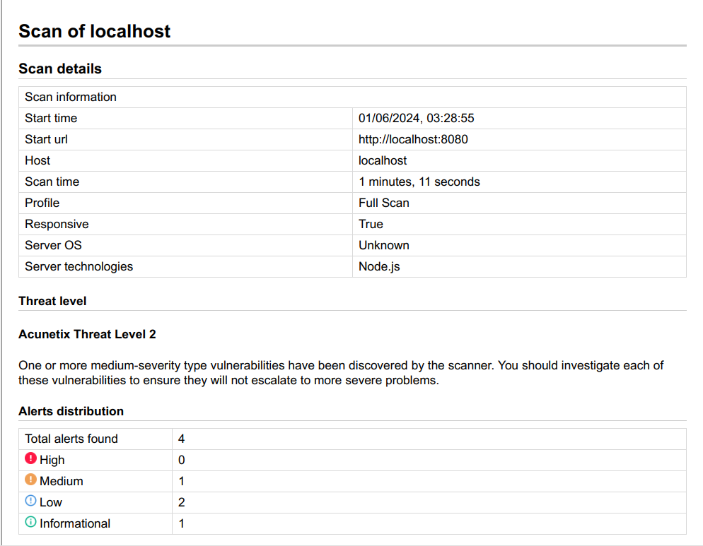
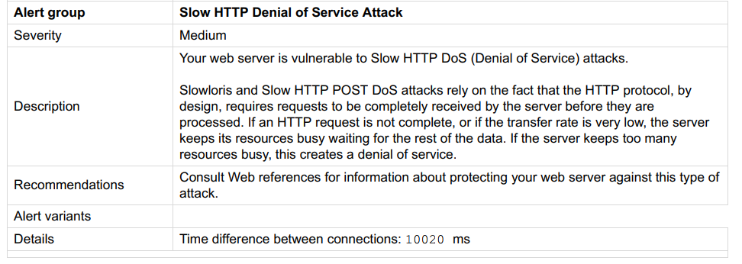
Task12
Web应用安全分析与防护
使用AWVS进行分析
我们使用AWVS对web进行了全套的安全性分析，该策略包含所有SOAP相关策略，如下：
SQL注入
SQL盲注
跨站点脚本编制 等；

Slide 25
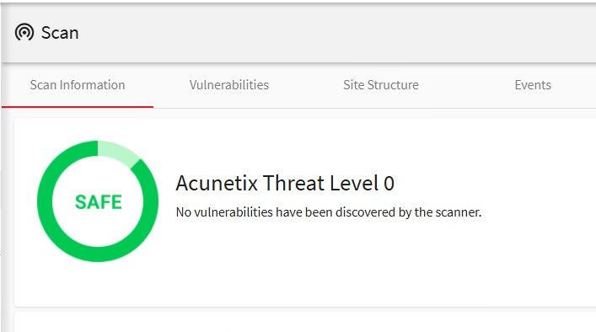
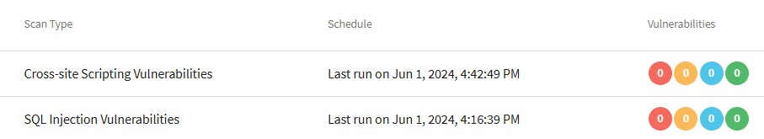
Task12
Web应用安全分析与防护
AWVS测试结果展示
扫描结果显示没有发现相应的漏洞。
持续实施安全监控和日志分析即可

Slide 26
谢谢观看
THANK YOU
第10组

